Slide 1
Aplicaciones de ecuaciones diferenciales a circuitos eléctricos
Ing. Lamberto Maza Casas
5 de mayo de 2020

Slide 2
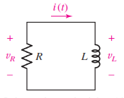
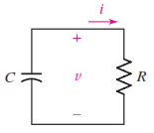
Circuitos eléctricos modelados con ecuaciones diferenciales
Circuitos eléctricos que contienen solo elementos resistivos y solo un elemento que almacena energía (un inductor o un capacitor).
Se obtienen ecuaciones diferenciales lineales homogéneas.

Slide 3
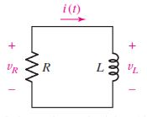


Circuito RL sin fuente
O bien
Nuestro objetivo es encontrar una expresión para i(t),
la corriente en el circuito.

Slide 4


Solución de la ecuación [1] como ecuación de
variables separables
Multiplicando por dt y dividiendo entre i se obtiene

Slide 5



Realizando las integraciones indicadas
Lo cual resulta en
Después de algunos cuantos pasos

Slide 6
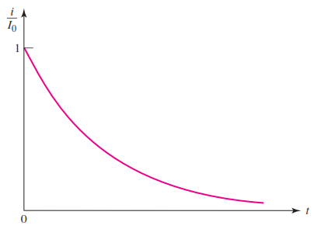

Propiedades de la respuesta exponencial

Slide 7
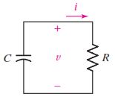


Circuito RC sin fuente
Dividiendo entre C obtenemos
Compruebe que la solución general de [13] está dada por:

